Slide 1
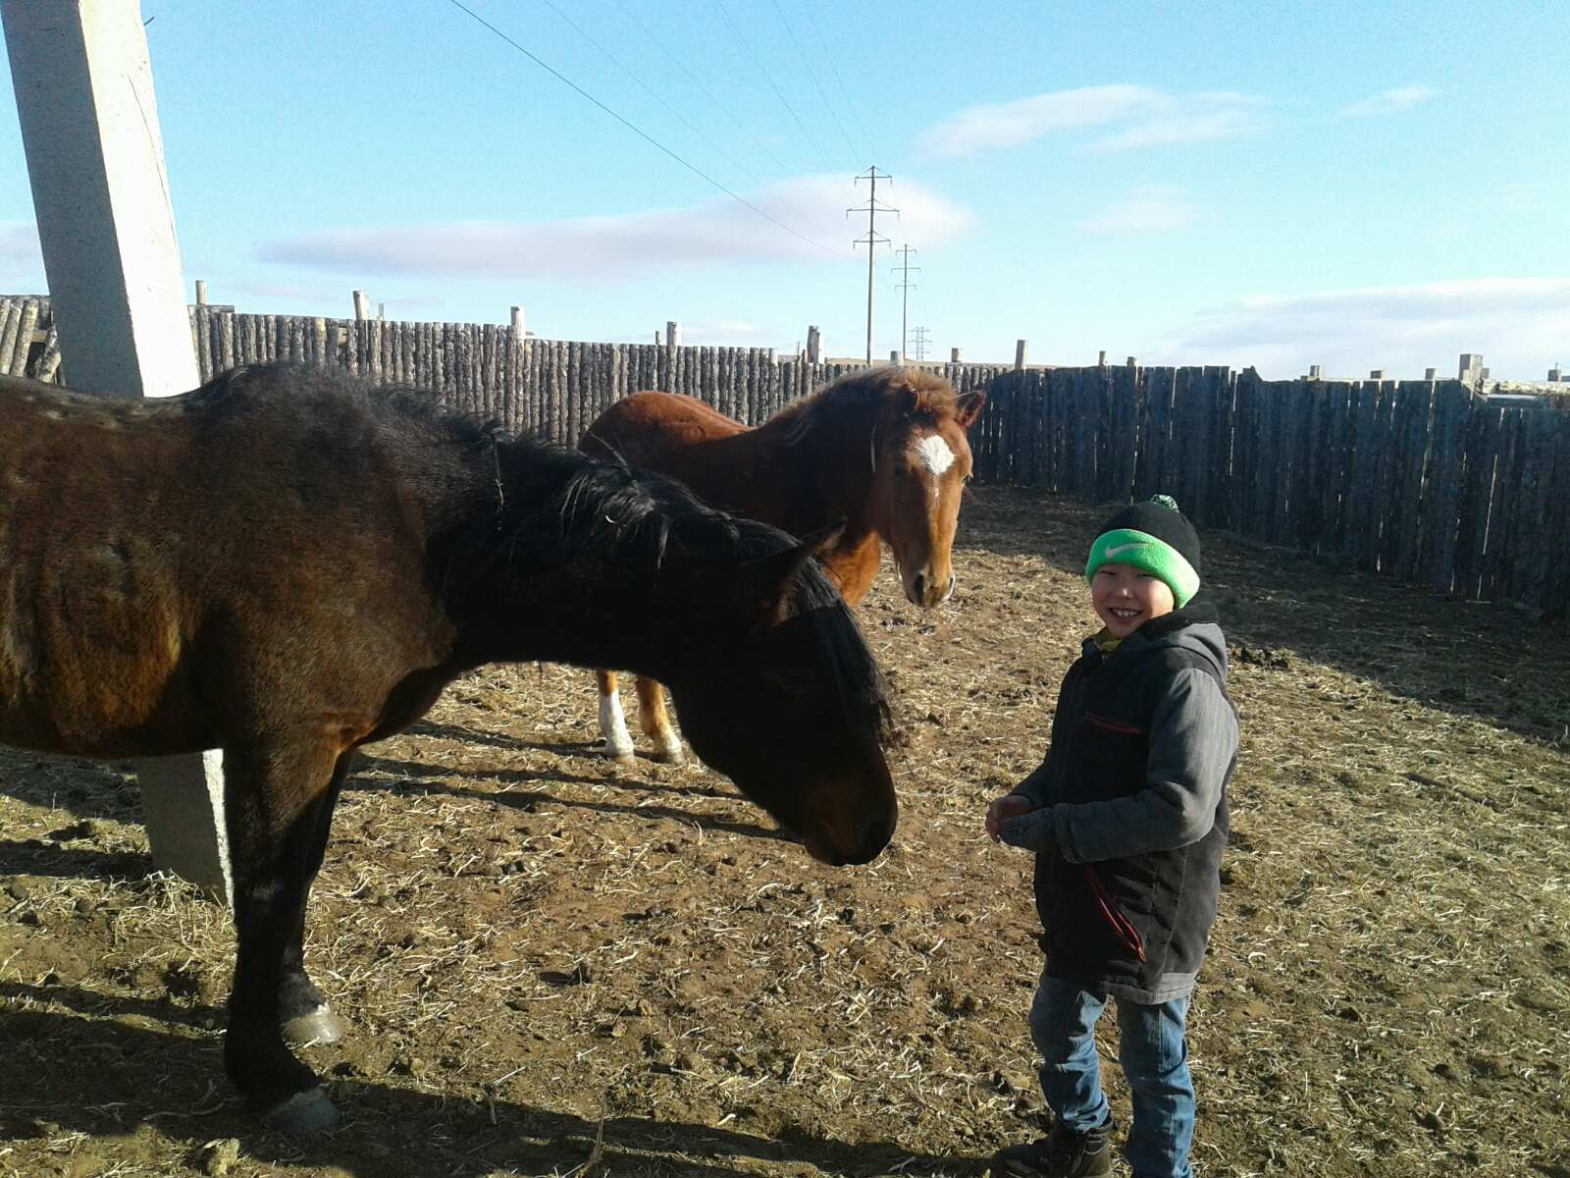
ЛОШАДЬ В ЖИЗНИ ЧЕЛОВЕКА

Slide 2
Цель: исследовать, какое удивительное животное лошадь.
Задачи:
- рассмотреть значение лошади в развитии человеческого общества.
- доказать, что в жизни человека она сыграла очень важную роль.
- уяснить, как лошадь помогает в восстановлении здоровья человека.

Slide 3
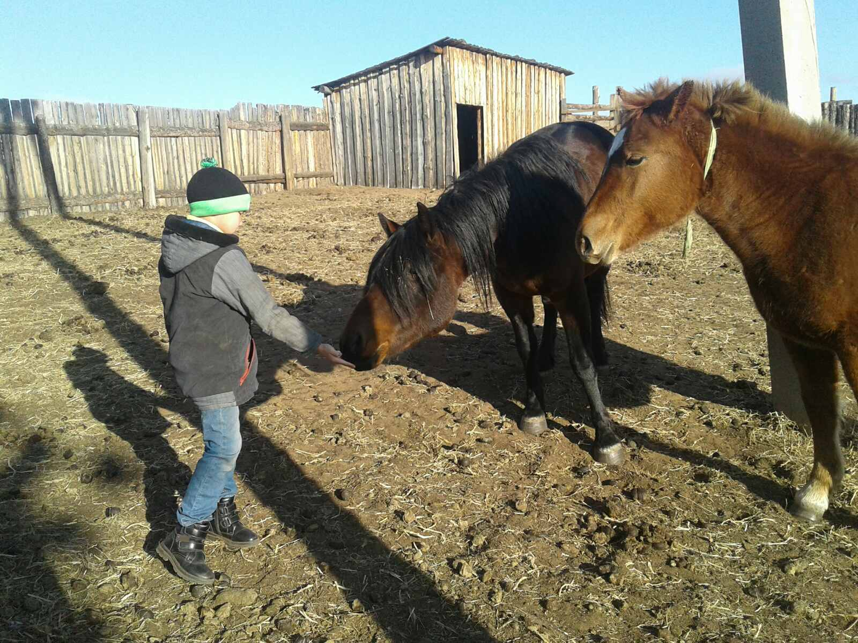
Актуальность: Люди, как в древности, так и сегодня продолжают любить домашних животных, особенно это актуально для детей. Они приучаются ухаживать, кормить, поить и играть с ними.

Slide 4
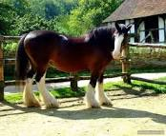
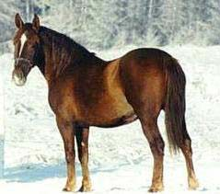
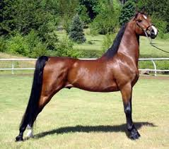
Слово «лошадь» восточные славяне переняли у тюрских наездников, оно звучало как «алоша».
Породы лошадей:
тяжеловозные лошади;
лошади упряжных пород;
лошади верховых пород.

Slide 5
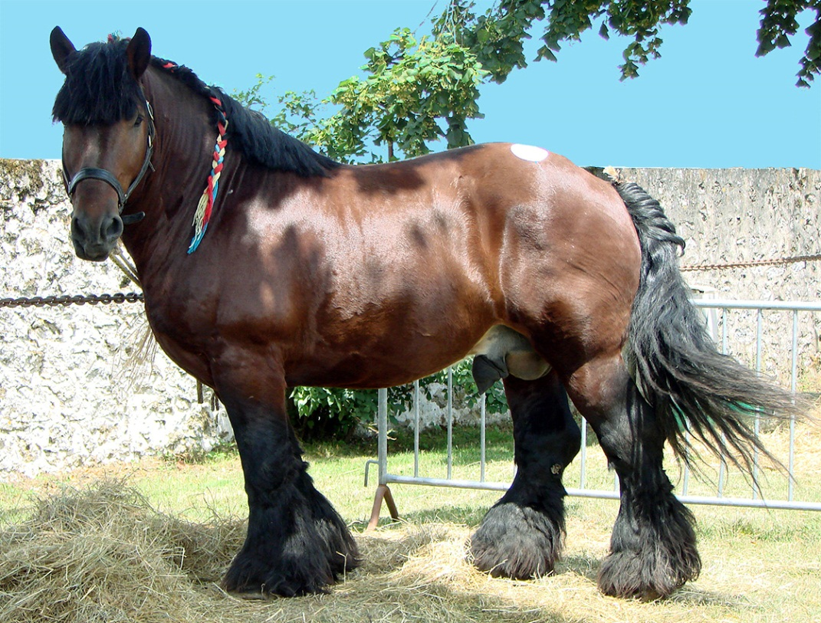
Тяжеловозные лошади

Slide 6
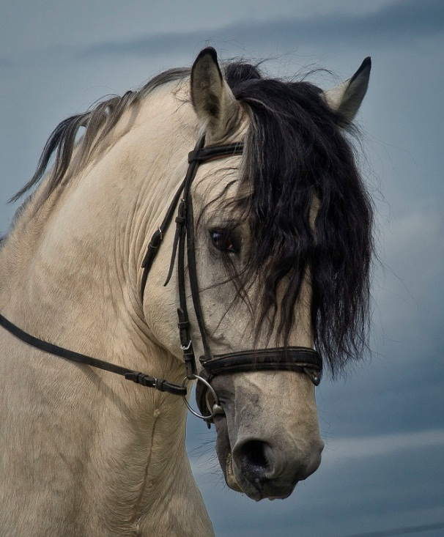
Упряжные лошади

Slide 7
Верховая лошадь

Slide 8
Стандарты моей лошади.
1. Лошадь.
2.Родина: Бурятия
3.Рост в холке – 1.6м
4.Масть – черная
5.Характер – добрый, покладистый, умный, ласковый.

Slide 9
Звуки и разговоры
1. Уши отведены назад: лошадь напряжена и недовольна.
2. Уши подрагивают и повернуты в одну сторону: лошадь выражает недоверие, настороженность, подозрительность.
3. Уши поданы вперед: лошадь внимательно наблюдает за происходящим вокруг.
4. Уши неподвижны и расслаблены: лошадь совершенно спокойна и отдыхает.

Slide 11
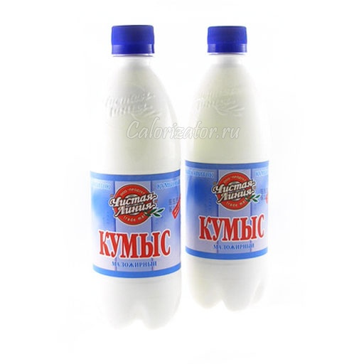
В России многие болезни издавна лечили кумысом. Это напиток из конского молока.

Slide 12
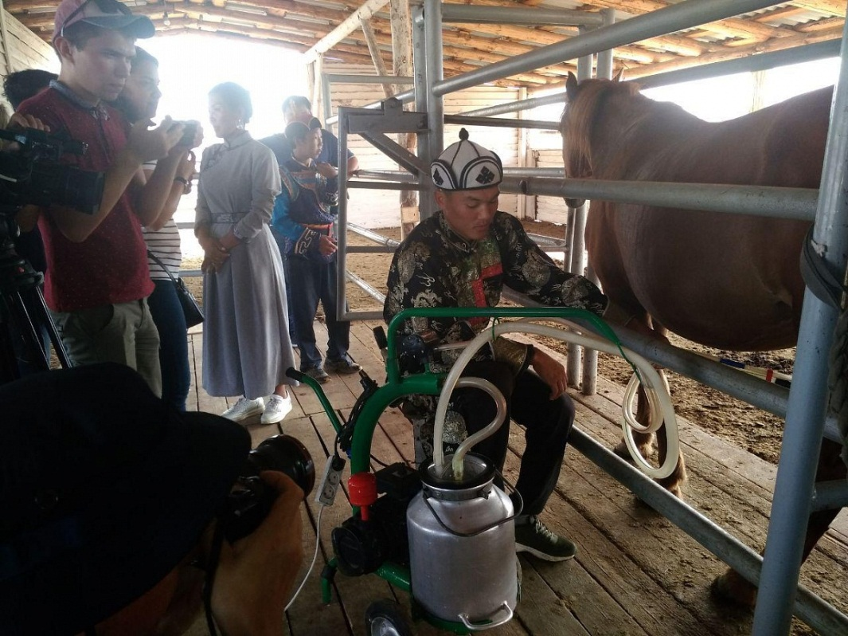

Slide 13
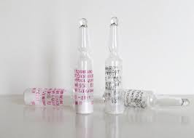
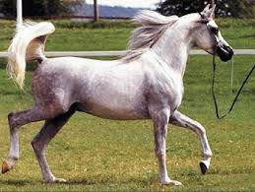
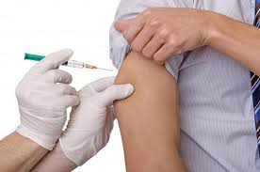
В нашей стране есть Институт вакцин и сывороток. Там в специальных конюшнях стоят кони - доноры. Врачи вводят им в кровь возбудителей таких страшных болезней, как столбняк, дифтерия, ботулизм и многих других. И когда в крови коней вырабатываются защитные антитела, иммунитет против этих болезней, у них берут кровь для приготовления сыворотки. Одна лошадь дает за свою жизнь 16 - 20 тысяч доз сыворотки.

Slide 15
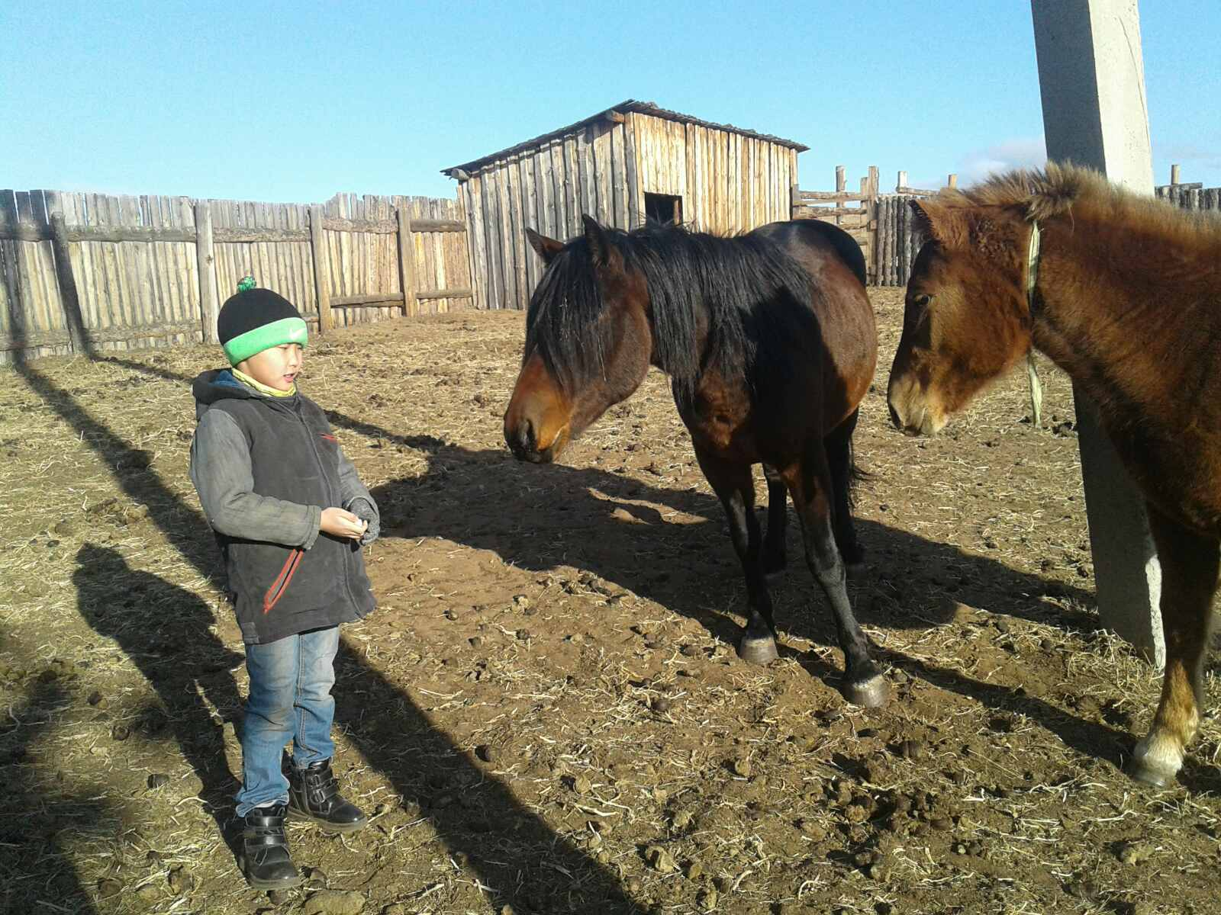
Моя мечта - увидеть мир, отправиться в путешествие вместе с моей лошадью, но не буду заставлять её много трудиться, чтобы она чувствовала себя счастливой!

Slide 16
СПАСИБО ЗА ВНИМАНИЕ!

